Slide 1




Regione Calabria
Dipartimento Organizzazione e Risorse Umane Settore Gestione Giuridica del Personale Formazione e Sviluppo Risorse Umane
LA PROGRAMMAZIONE DEI
FONDI STRUTTURALI 2014-2020
Regolamentazione in materia di strumenti finanziari
Lorenzo Improta
Michele Nicolaj
9 dicembre 2020
1
Notes:
1
1

Slide 2
Programma
9 dicembre 2020
­­Gli strumenti finanziari nell’ambito del FESR e del FSE
­Spese ammissibili alla chiusura del POR
­Reimpiego delle risorse ed ­Exit strategy
­Informativa sulla bozza di orientamenti di chiusura

Slide 3
Gli strumenti finanziari nell’ambito del FESR e del FSE

Slide 4
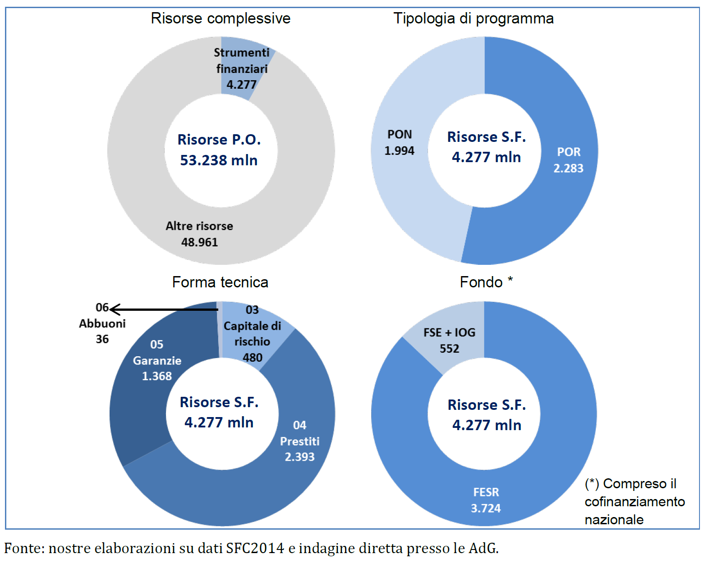
Strumenti finanziari PO 2014/2020
Terzo rapporto sugli strumenti finanziari cofinanziati dai Fondi strutturali europei – Agenzia per la Coesione Territoriale Aprile 2020

Slide 5
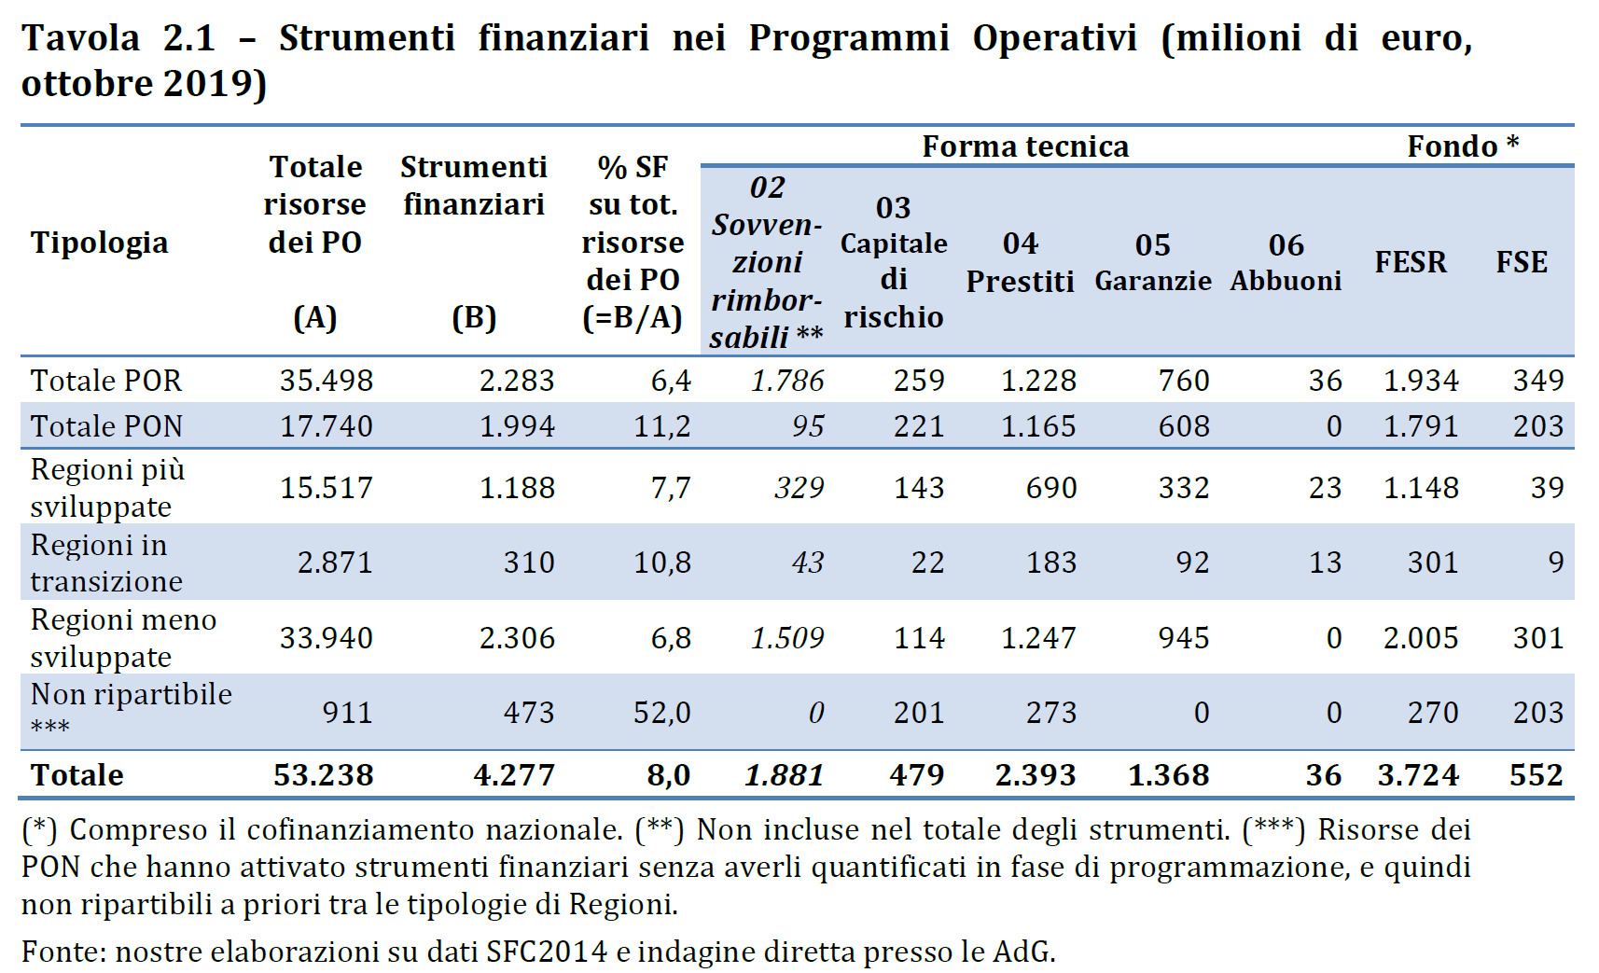
Strumenti finanziari PO 2014/2020
Terzo rapporto sugli strumenti finanziari cofinanziati dai Fondi strutturali europei –
Agenzia per la Coesione Territoriale Aprile 2020

Slide 6
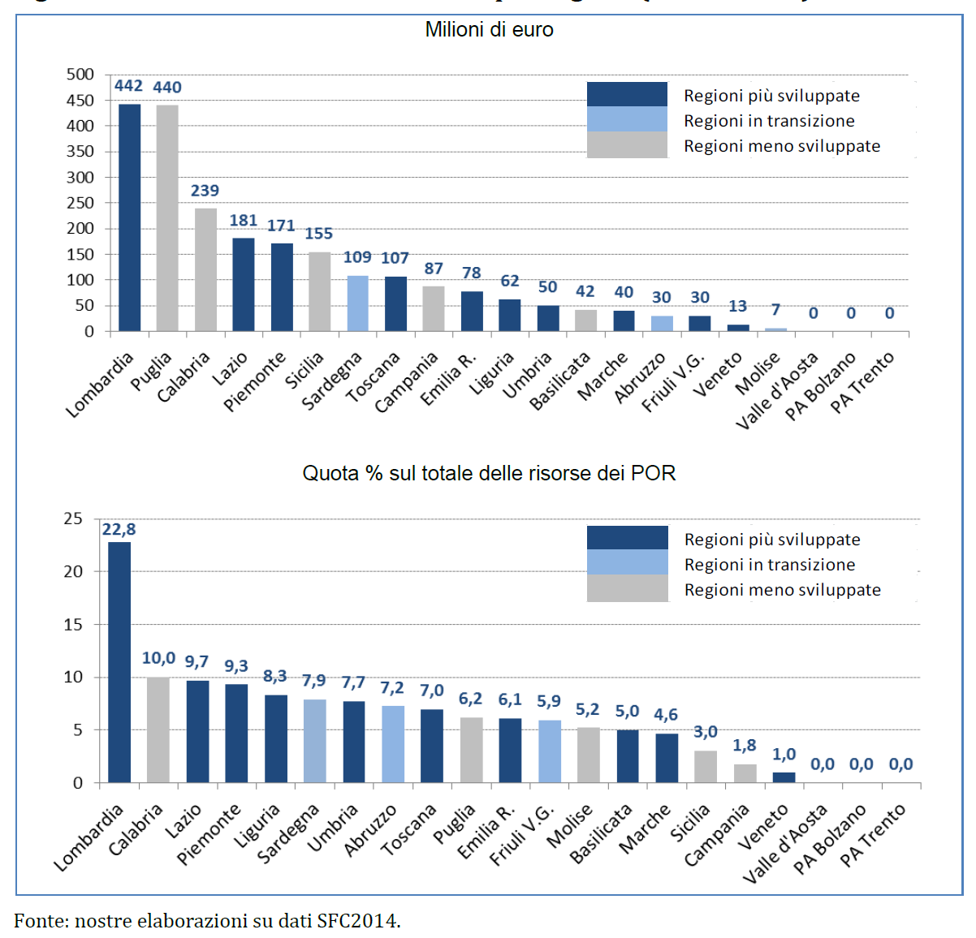
Strumenti finanziari PO 2014/2020
Terzo rapporto sugli strumenti finanziari cofinanziati dai Fondi strutturali europei – Agenzia per la Coesione Territoriale Aprile 2020

Slide 7
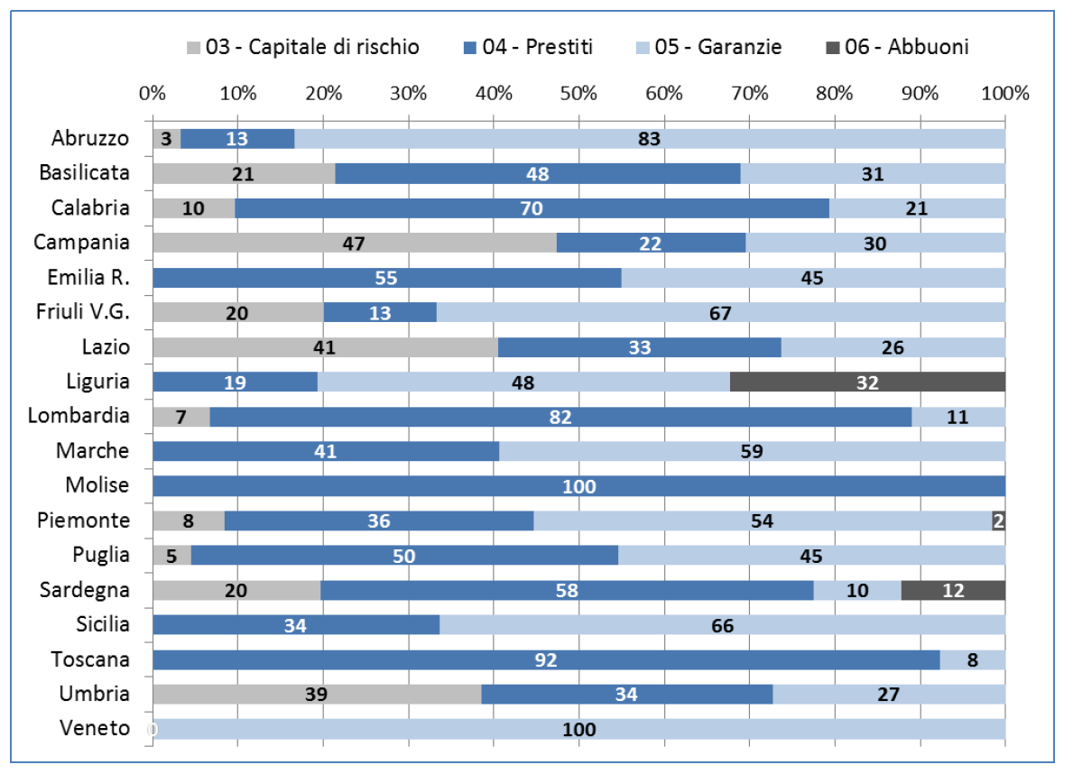
Tipologia strumenti finanziari PO 2014/2020
Terzo rapporto sugli strumenti finanziari cofinanziati dai Fondi strutturali europei – Agenzia per la Coesione Territoriale Aprile 2020

Slide 8
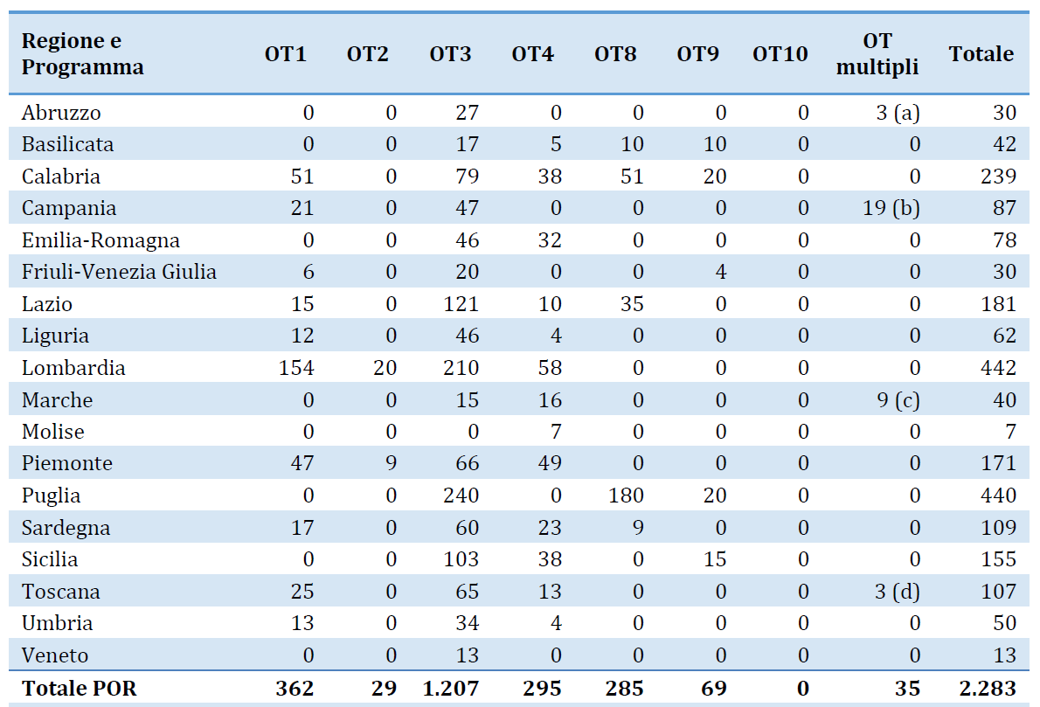
Tipologia strumenti finanziari PO 2014/2020
1. rafforzare la ricerca, lo sviluppo tecnologico e l’innovazione;
2. migliorare l’accesso alle tecnologie dell’informazione e della comunicazione,
3. promuovere la competitività delle PMI;
4. sostenere la transizione verso un’economia a basse emissioni di carbonio;
8. promuovere un’occupazione sostenibile e di qualità e sostenere la mobilità dei lavoratori;
9. promuovere l’inclusione sociale e combattere la povertà e ogni discriminazione;

Slide 9
Strumenti finanziari PO 2014/2020 Calabria 2018
Monitoraggio procedurale degli strumenti finanziari (milioni di euro)
Strumento finanziario o Fondo di fondi | Forma tecnica | Risorse impegnate nell’Accordo di finanziamento | Risorse versate allo strumento finanziario | Risorse impegnate verso i destinatari finali | Risorse versate ai destinatari finali
SF – Fondo per l'Occupazione e l'Inclusione (FOI) | Prestiti | 4,3 | 1,8 | 0,1
SF - Fondo regionale di ingegneria finanziaria (FRIF) | Prestiti | 29 | 9,9 | 4,8 | 1,2
Sezione speciale Regione Calabria del Fondo di Garanzia | Garanzie | 5 | 1,6

Slide 10
Strumenti finanziari attivati in Calabria sul POR FSE - FESR
Fondo regionale di ingegneria finanziaria (FRIF)
Fondo per l’occupazione e l’inclusione (FOI)
Sezione speciale Regione Calabria del Fondo di Garanzia

Slide 11
1) Fondo regionale di ingegneria finanziaria (FRIF) scheda descrizione fondo/prodotto
Finalità
L’Intervento finanziario è finalizzato a sostenere le imprese nella realizzazione di Investimenti materiali, ed è rivolto alla crescita e/o all’espansione di attività imprenditoriali giudicate potenzialmente redditizie.
L’Intervento finanziario potrà essere integrato con l’Intervento finanziario di cui al “Fondo per l’Occupazione e l’Inclusione (FOI).
Modalità di valutazione delle domande “a sportello”.

Slide 12
1) Fondo regionale di ingegneria finanziaria (FRIF) scheda descrizione fondo/prodotto
Beneficiari e requisiti di ammissibilità
Microimprese, Piccole e Medie Imprese
Economicamente e finanziariamente sane
In possesso, alla data di presentazione della domanda, di parametri economico-aziendali specificamente prefissati,
Costituite da almeno 3 anni
Aventi unità operativa in Calabria
Operanti nei settori di attività specificamente previsti.

Slide 13
1) Fondo regionale di ingegneria finanziaria (FRIF) scheda descrizione fondo/prodotto
Investimenti agevolabili
progettazioni ingegneristiche, direzione lavori e studi di fattibilità (nel limite del 3 % dell’investimento ammissibile);
acquisto di suolo aziendale e sua sistemazione, nella sola ipotesi di creazione di una nuova unità produttiva (nel limite del 10 % dell’investimento ammissibile);
acquisto o realizzazione di immobili, nella sola ipotesi di creazione di una nuova unità produttiva (nel limite del 70 % dell’investimento ammissibile);
opere murarie ed assimilate (nel limite del 30 % dell’investimento ammissibile);
macchinari, impianti ed attrezzature nuovi di fabbrica;
software e programmi informatici

Slide 14
1) Fondo regionale di ingegneria finanziaria (FRIF) scheda descrizione fondo/prodotto
Tipologia ed intensità dell’intervento finanziario
L’Intervento finanziario è previsto in regime “De Minimis” ai sensi del Regolamento (CE) n. 1407/2013.
L’Intervento finanziario è concedibile nella misura massima dell’80 % dell’importo ammissibile dell’investimento, ripartito secondo le seguenti percentuali:
75 % a titolo di Finanziamento a tasso agevolato;
25 % a titolo di Contributo in conto capitale, relativamente alle sole imprese il cui investimento proposto rientra in uno dei settori di cui alla “Smart Specialisation Strategy Calabria – S3 Calabria”
Nell’ipotesi in cui l’investimento proposto non rientra in uno dei settori di cui alla “S3 Calabria”, l’Intervento finanziario sarà interamente costituito da Finanziamento a tasso agevolato.

Slide 15
Fondo regionale di ingegneria finanziaria (FRIF)
Importo minimo/massimo dell’intervento finanziario
L’Intervento finanziario complessivo, secondo le intensità di cui al punto precedente, è concedibile nelle seguenti misure:
min. € 40.000 – max 400.000 (€ 200.000 per le imprese che non operano in regime di contabilità ordinaria), elevabile ad € 600.000 per le imprese strutturate che soddisfano ulteriori, specifici, parametri economico-aziendali prefissati.
Il Finanziamento concedibile sarà parametrato alla situazione economico-finanziaria, presente e prospettica, dell’impresa, nonché alla capacità della stessa di far fronte al servizio del debito.
Nelle ipotesi di integrazione dell’Intervento finanziario, con l’Intervento “Fondo per l’Occupazione e l’Inclusione (FOI)”, sarà comunque previsto un importo massimo dell’intervento finanziario complessivamente concedibile.

Slide 16
Fondo regionale di ingegneria finanziaria (FRIF)
Tasso di interesse del finanziamento
1,00 % fisso annuo
Durata del finanziamento
8 anni, oltre ad un periodo di preammortamento di max 24 mesi
Modalità di rimborso del finanziamento
Rimborso trimestrale Garanzie a presidio del finanziamento Fideiussione personale dei soci .

Slide 17
2) Fondo per l’Occupazione e l’Inclusione” (FOI) scheda descrizione fondo/prodotto
Finalità
L’Intervento finanziario è finalizzato a sostenere le imprese nella creazione di nuova occupazione, ed è rivolto alla crescita e/o all’espansione di attività imprenditoriali giudicate potenzialmente redditizie.
L’Intervento finanziario dovrà essere necessariamente integrato con l’Intervento finanziario di cui al “Fondo Regionale di Ingegneria Finanziaria (FRIF)”, rientrante anch’esso tra gli Strumenti di Ingegneria finanziaria del Por Calabria Fesr-­‐Fse 2014/2020.
La modalità di valutazione delle domande è “a sportello”.

Slide 18
2) Fondo per l’Occupazione e l’Inclusione” (FOI) scheda descrizione fondo/prodotto
Beneficiari e requisiti di ammissibilità
microimprese, Piccole e Medie Imprese,
economicamente e finanziariamente sane,
in possesso, alla data di presentazione della domanda, di parametri economico-aziendali specificamente prefissati,
costituite da almeno 3 anni,
aventi unità operativa in Calabria
operanti nei settori di attività specificamente previsti

Slide 19
2) Fondo per l’Occupazione e l’Inclusione” (FOI) scheda descrizione fondo/prodotto
Interventi agevolabili
L’intervento agevolabile concerne l’incremento della base occupazionale mediante assunzione, a tempo indeterminato, di nuove unità di personale rientranti nella categoria di soggetti “svantaggiati” e/o “molto svantaggiati” e/o “disabili”

Slide 20
2) Fondo per l’Occupazione e l’Inclusione” (FOI) scheda descrizione fondo/prodotto
Tipologia ed intensità dell’intervento finanziario
L’’intervento finanziario è previsto in regime “De Minimis” (Reg. (CE) 1407/2013.
L’Intervento finanziario è concedibile a titolo di Finanziamento a tasso di interesse zero:
  60 % del costo salariale aziendale per singola unità, e per un periodo massimo di 12 mesi, relativamente all’assunzione di soggetti “svantaggiati”;
  70 % del costo salariale aziendale per singola unità, e per un periodo massimo di 12 mesi, relativamente all’assunzione di soggetti “molto svantaggiati”;
  80 % del costo salariale aziendale per singola unità, e per un periodo massimo di 12 mesi, relativamente all’assunzione di soggetti “disabili”

Slide 21
2) Fondo per l’Occupazione e l’Inclusione” (FOI) scheda descrizione fondo/prodotto
Importo minimo/massimo del finanziamento
Il Finanziamento è concedibile nelle seguenti misure:
min. € 10.000 – max 100.000.
Il Finanziamento concedibile sarà comunque parametrato alla situazione economico‐finanziaria, presente e prospettica, dell’impresa proponente, nonché alla capacità della stessa di far fronte al servizio del debito.
Nelle ipotesi di integrazione dell’Intervento finanziario di cui al presente Fondo, con l’Intervento finanziario di cui al “Fondo Regionale di Ingegneria Finanziaria (FRIF)”, sarà previsto un importo massimo dell’intervento finanziario complessivamente concedibile.

Slide 22
2) Fondo per l’Occupazione e l’Inclusione” (FOI) scheda descrizione fondo/prodotto
Tasso di interesse del finanziamento
Tasso zero
Durata del finanziamento
5 anni, oltre ad un periodo di preammortamento di max 18 mesi
Modalità di rimborso del finanziamento
Rimborso trimestrale
Garanzie a presidio del finanziamento
Fideiussione personale dei soci

Slide 23
Spese ammissibili alla chiusura del POR

Slide 24
Per gli SF i conti si fanno alla chiusura
Considerata la modalità di certificazione della spesa relativa agli SF (a tranche, fino al 25% del valore dello SF), anche se nel corso dell’attuazione del PO si certifica il 100% delle risorse versate allo SF, non vi è certezza che tutta la spesa sia ritenuta ammissibile alla chiusura della programmazione.
Questo effetto dipende dal rispetto di tutte le condizioni poste dall'art. 42 del Reg. (UE) n. 1303/2013 e dai pertinenti articoli del regolamento delegato (UE) n. 480/2014.

Slide 25
Spesa ammissibile alla chiusura (art. 42.1)
Alla chiusura di un programma, la spesa ammissibile dello strumento finanziario corrisponde all'importo complessivo dei contributi del programma effettivamente pagato o, nel caso di garanzie, impegnato dallo strumento finanziario entro il periodo di ammissibilità, comprendente:
i pagamenti ai destinatari finali e, nei casi di combinazioni con altri strumenti/sovvenzioni, i pagamenti a vantaggio dei destinatari finali;
le risorse impegnate per contratti di garanzia, in essere o già giunti a scadenza, al fine di onorare eventuali richieste di garanzia per perdite, calcolate in base a una prudente valutazione ex ante dei rischi a copertura di un ammontare multiplo di nuovi prestiti sottostanti o altri strumenti di rischio per nuovi investimenti nei destinatari finali;

Slide 26
Spesa ammissibile alla chiusura in caso di garanzie. L’esperienza del periodo 2007-2013.
Regolamento (CE) n. 1083/2006. Art. 78. Dichiarazione di spesa. Per quanto riguarda gli strumenti di ingegneria finanziaria, la dichiarazione di spesa include le spese totali sostenute per costituire tali fondi o i fondi di partecipazione o per contribuire ad essi.
Tuttavia, alla chiusura del programma operativo, la spesa ammissibile corrisponde al totale:
…
c) di ogni garanzia fornita, compresi gli importi impegnati come garanzie da fondi di garanzia,
…

Slide 27
Gli orientamenti di chiusura 2007-2013.
3.6.1. Ammissibilità delle spese e contributo del programma in caso di garanzie
In caso di garanzie, l'importo delle spese ammissibili al momento della chiusura è pari al valore delle garanzie fornite, compresi gli importi impegnati a titolo di garanzie. Fatte salve le disposizioni del punto 1.1.7 della nota del COCOF 10/0014/05, dell'8 febbraio 2012, si applicano le disposizioni sulle garanzie di cui al punto 4.1 della stessa nota.

Slide 28
La nota COCOF 10/0014/05 - 8 febbraio 2012
Par. 4.1
Nel contesto delle operazioni di garanzia, il principio della sana gestione finanziaria, richiede, al fine di conseguire un uso ottimale delle scarse risorse finanziarie dell'Unione Europea, la presenza e la verificabilità di un adeguato effetto moltiplicatore.
Un adeguato effetto moltiplicatore tra gli importi destinati alla copertura delle perdite attese e non attese da parte di prestiti da coprire con garanzie e i nuovi prestiti corrispondenti emanati ed erogati che sono coperti da queste garanzie, è infatti insito nella natura e negli obiettivi degli strumenti di garanzia.
Di conseguenza, nel contesto di garanzie, o di fondi di garanzia, la normale pratica è quella di effettuare una valutazione dei rischi.

Slide 29
La nota COCOF 10/0014/05 - 8 febbraio 2012
In linea con il principio della sana gestione finanziaria, alla chiusura, il valore delle "garanzie prestate" è ammissibile al cofinanziamento se esso dimostra che i principi di sana gestione finanziaria e delle migliori pratiche di mercato sono stati presi in considerazione.
Le stesse disposizioni e principi si applicano alla chiusura per definire il valore degli “importi impegnati come garanzie” come ammissibile al cofinanziamento se esso riflette un adeguato effetto moltiplicatore e l'intermediario finanziario ha emesso ed erogato i nuovi prestiti concordati.
Se l'intermediario finanziario non ha emesso ed erogato l’importo concordato dei nuovi prestiti ai destinatari finali che giustifichi il pieno utilizzo delle garanzie, le spese ammissibili dovranno essere calcolate tenendo conto del rapporto adeguato tra i prestiti pianificati (o concordati) e quelli effettivamente erogati.

Slide 30
Spesa ammissibile alla chiusura (art. 42.1)
gli abbuoni di interesse o gli abbuoni di commissioni di garanzia capitalizzati, da pagare per un periodo non superiore ai dieci anni successivi al periodo di ammissibilità, utilizzati in combinazione con strumenti finanziari, depositati in un conto di garanzia aperto specificamente a tale scopo, per l'esborso effettivo dopo il periodo di ammissibilità, ma riguardo a prestiti o altri strumenti di rischio erogati per investimenti nei destinatari finali entro il periodo di ammissibilità;

Slide 31
Abbuoni di interesse e abbuoni delle commissioni di garanzia (art. 11, Reg. 480/2014)
Gli abbuoni di interesse e gli abbuoni di commissioni di garanzia capitalizzati sono calcolati al termine del periodo di ammissibilità come totale degli obblighi di pagamento attualizzati per le finalità e i periodi previsti (non superiore ai dieci anni successivi al periodo di ammissibilità) e in conformità ai pertinenti accordi di finanziamento.
Eventuali risorse residue rimaste nel conto di garanzia al suddetto termine o derivanti dall'imprevista liquidazione dello strumento finanziario prima della scadenza di detto periodo sono utilizzate conformemente all'articolo 45 del regolamento (UE) 1303/2013.

Slide 32
Spesa ammissibile alla chiusura (art. 42.1)
il rimborso dei costi di gestione sostenuti o il pagamento delle commissioni di gestione dello strumento finanziario.

Slide 33
Spesa ammissibile alla chiusura (art. 42.5)
I costi di gestione comprendono voci di costo dirette o indirette rimborsate dietro prove di spesa.
Le commissioni di gestione si riferiscono a un prezzo concordato per servizi resi definito attraverso un processo di mercato competitivo, se del caso.
I costi e le commissioni di gestione si fondano su una metodologia di calcolo basata sulla performance.

Slide 34
Costi e delle commissioni di gestione in base alle prestazioni (art. 12, Reg. 480/2014)
L'autorità di gestione calcola i costi e le commissioni di gestione che possono essere dichiarati come spese ammissibili alla chiusura, nei limiti dei massimali previsti dall’articolo 13 del Reg. (UE) 480/2014, in base ai seguenti criteri basati sui risultati di cui all'articolo 42, paragrafo 5, del regolamento (UE) n. 1303/2013:
l'erogazione dei contributi forniti dal programma sostenuto da fondi SIE;
le risorse restituite a fronte degli investimenti o dello sblocco delle risorse impegnate per i contratti di garanzia;
la qualità delle misure di accompagnamento che precedono e seguono la decisione di investimento per massimizzare l'impatto dell'investimento, e
il contributo dello strumento finanziario agli obiettivi e agli output del programma.

Slide 35
Spesa ammissibile alla chiusura (art. 42.2)
In caso di strumenti azionari e di microcredito, i costi o le commissioni di gestione capitalizzati da pagare per un periodo non superiore ai sei anni successivi al periodo di ammissibilità, per quanto riguarda gli investimenti nei destinatari finali effettuati entro tale periodo di ammissibilità e ai quali non si applicano gli articoli 44 o 45, possono essere considerati spese ammissibili se sono versati in un conto di garanzia aperto specificamente a tale scopo.

Slide 36
Strumenti azionari e di microcredito (art. 14 Reg. 480/2014)
I costi e le commissioni di gestione capitalizzati da rimborsare come spese ammissibili sono calcolati al termine del periodo di ammissibilità come totale dei costi e delle commissioni di gestione attualizzati da pagare per il periodo per un periodo non superiore ai sei anni successivi al periodo di ammissibilità e conformemente ai pertinenti accordi di finanziamento.

Slide 37
Strumenti azionari e di microcredito (art. 14 Reg. 480/2014)
I costi e le commissioni di gestione capitalizzati da pagare successivamente al periodo di ammissibilità relativamente a uno strumento finanziario che fornisce microcredito non possono superare l'1 % l'anno dei contributi del programma pagati ai destinatari finali sotto forma di prestiti, ancora da restituire allo strumento finanziario, secondo un calcolo pro rata temporis dal termine del periodo di ammissibilità fino al rimborso dell'investimento, alla fine della procedura di recupero in caso di insolvenza o del periodo non superiore ai sei anni successivi al periodo di ammissibilità, a seconda di quale di questi eventi si verifichi per primo.

Slide 38
Strumenti azionari e di microcredito (art. 14 Reg. 480/2014)
I costi e le commissioni di gestione capitalizzati da pagare successivamente al periodo di ammissibilità relativamente a uno strumento finanziario che fornisce capitale azionario non possono superare l'1,5 % l'anno dei contributi del programma pagati ai destinatari finali sotto forma di capitale azionario, ancora da restituire allo strumento finanziario, secondo un calcolo pro rata temporis dal termine del periodo di ammissibilità fino al rimborso dell'investimento, alla fine della procedura di recupero in caso di insolvenza o del periodo non superiore ai sei anni successivi al periodo di ammissibilità, a seconda di quale di questi eventi si verifichi per primo.

Slide 39
Strumenti azionari e di microcredito (art. 14 Reg. 480/2014)
Eventuali risorse residue rimaste nel conto di garanzia al termine del periodo di cui all'articolo 42, paragrafo 2, del regolamento (UE) n. 1303/2013 o derivanti dall'imprevista liquidazione dello strumento finanziario prima della scadenza di detto periodo sono utilizzate conformemente all'articolo 45 di tale regolamento.

Slide 40
Reimpiego delle risorse ed exit strategy

Slide 41
Reimpiego delle risorse fino al termine del periodo di ammissibilità
(art 44 RDC)
1. Le risorse rimborsate agli strumenti finanziari a fronte degli investimenti o dello sblocco delle risorse impegnate per i contratti di garanzia, compresi le plusvalenze e i rimborsi in conto capitale e gli altri rendimenti, quali interessi, commissioni di garanzia, dividendi, redditi di capitale o altri introiti generati dagli investimenti, che sono imputabili al sostegno fornito dai Fondi, sono reimpiegate per le finalità, a concorrenza degli importi necessari e nell'ordine concordato nei pertinenti accordi di finanziamento.
41
Notes:
41

Slide 42
Reimpiego delle risorse fino al termine del periodo di ammissibilità
(art 44 RDC)
Le risorse sono reimpiegate per:
a) ulteriori investimenti attraverso lo stesso strumento finanziario o altri strumenti finanziari, conformemente agli specifici obiettivi definiti nell'ambito di una priorità;
b) se del caso, per coprire le perdite nell'importo nominale del contributo dei fondi SIE allo strumento finanziario risultanti da un interesse negativo, se tali perdite si verificano nonostante una gestione attiva della tesoreria da parte degli organismi che attuano gli strumenti finanziari;
se del caso, rimborso dei costi di gestione sostenuti e pagamento delle commissioni di gestione dello strumento finanziario.
42
Notes:
42

Slide 43
Reimpiego delle risorse fino al termine del periodo di ammissibilità
(art 44 RDC)
La necessità e il livello della remunerazione preferenziale, sono stabiliti nella valutazione ex ante.
La remunerazione preferenziale non supera quanto necessario per creare gli incentivi volti ad attrarre fondi di contropartita privati e non compensa in eccesso gli investitori privati o gli investitori pubblici operanti secondo il principio dell'economia di mercato.
L'allineamento degli interessi è garantito mediante un'adeguata condivisione dei rischi e dei profitti ed è eseguito secondo i normali criteri commerciali ed è compatibile con le norme dell'Unione in materia di aiuti di Stato.
2. L'autorità di gestione provvede affinché siano mantenute registrazioni adeguate del reimpiego delle risorse e delle plusvalenze di cui al paragrafo 1.
43
Notes:
43

Slide 44
Reimpiego delle risorse dopo la fine del periodo di ammissibilità
(art. 45 RDC)
Gli Stati membri adottano le misure necessarie affinché le risorse restituite agli strumenti finanziari, le plusvalenze e i rimborsi in conto capitale e gli altri rendimenti generati durante un periodo di almeno otto anni dalla fine del periodo di ammissibilità, che sono imputabili al sostegno dei Fondi SIE agli strumenti finanziari, siano utilizzati:
conformemente alle finalità del programma o dei programmi,
nell'ambito del medesimo strumento finanziario, o,
in seguito al disimpegno di tali risorse dallo strumento finanziario, in altri strumenti finanziari,
purché in entrambi i casi una valutazione delle condizioni di mercato dimostri la necessità di mantenere tale investimento o altre forme di sostegno.
44
Notes:
44

Slide 45
Relazione sull'attuazione degli strumenti finanziari (art. 46 RDC)
1. L'autorità di gestione trasmette alla Commissione una relazione specifica sulle operazioni che comprendono strumenti finanziari, sotto forma di un allegato della relazione di attuazione annuale.
2. La relazione specifica contiene, per ciascuno strumento finanziario, le informazioni seguenti:
a) l'identificazione del programma e della priorità o misura nell'ambito dei quali è fornito il sostegno dei fondi SIE;
b) una descrizione dello strumento finanziario e delle modalità di attuazione;
c) l'identificazione degli organismi di attuazione degli strumenti finanziari e degli organismi di attuazione dei fondi di fondi, se del caso, e degli intermediari finanziari;
d) l'importo complessivo dei contributi del programma per priorità o misura versati allo strumento finanziario;
45
Notes:
45

Slide 46
Relazione sull'attuazione degli strumenti finanziari
e) l'importo complessivo del sostegno erogato ai destinatari finali o a beneficio di questi o impegnato in contratti di garanzia dallo strumento finanziario a favore di investimenti nei destinatari finali, nonché dei costi di gestione sostenuti o delle commissioni di gestione pagate, per programma e priorità o misura;
f) i risultati dello strumento finanziario, compresi i progressi nella sua creazione e nella selezione degli organismi di attuazione dello stesso, compreso l'organismo di attuazione di un fondo di fondi;
g) gli interessi e altre plusvalenze generati dal sostegno dei fondi SIE allo strumento finanziario e alle risorse del programma rimborsate agli strumenti finanziari;
46
Notes:
46

Slide 47
Relazione sull'attuazione degli strumenti finanziari
h) i progressi compiuti nel raggiungimento dell'atteso effetto moltiplicatore degli investimenti effettuati dallo strumento finanziario e il valore degli investimenti e delle partecipazioni;
i) il valore degli investimenti azionari rispetto agli anni precedenti;
j) il contributo dello strumento finanziario alla realizzazione degli indicatori della priorità o misura interessata.
Gli obblighi di relazione di cui alle lettere da a) a j), non si applicano al livello dei destinatari finali.
Ogni anno, a decorrere dal 2016, la Commissione fornisce, sintesi dei dati relativi ai progressi compiuti nel finanziamento e nell'attuazione degli strumenti finanziari inviati dalle autorità di gestione. Tali sintesi sono trasmesse al Parlamento europeo e al Consiglio e sono pubblicate
47
Notes:
47

Slide 48
Riutilizzo delle risorse erogate in Calabria
Fondo regionale di ingegneria finanziaria (FRIF)
Fondo per l'Occupazione e l'Inclusione (FOI)
1. Gli interessi generati dalla giacenza nei conti correnti sono destinati all'incremento del capitale del Fondo medesimo, salvo diversa disposizione comunicata dalla Regione a Fincalabra.
2. Le risorse rimborsate allo strumento finanziario sono riutilizzate, per il periodo di ammissibilità del presente Accordo, nell’ambito dello stesso o di altri strumenti finanziari della Regione Calabria.

Slide 49
Riutilizzo delle risorse erogate in Calabria
Fondo regionale di ingegneria finanziaria (FRIF)
Fondo per l'Occupazione e l'Inclusione (FOI)
3. Le risorse restituite allo strumento durante il periodo di almeno otto anni dalla fine del periodo di ammissibilità, che sono imputabili al sostegno del Programma ai Fondi FRIF e FOI, sono utilizzati conformemente alle finalità del programma nell’ambito del medesimo strumento finanziario o in seguito al disimpegno di tali risorse dallo strumento finanziario in altri strumenti finanziari, purché in entrambi i casi una valutazione delle condizioni di mercato dimostri la necessità di mantenere tale investimento o altre forme di sostegno.

Slide 50
Riutilizzo delle risorse erogate in Calabria
Fondo regionale di ingegneria finanziaria (FRIF)
Fondo per l'Occupazione e l'Inclusione (FOI)
4. Gli eventuali importi recuperati e le detrazioni delle perdite e gli eventuali pagamenti di interesse saranno utilizzate.
5. Le parti espressamente convengono che l'importo del debito di Fincalabra a titolo di rimborso del finanziamento è progressivamente ridotto in misura pari alle perdite subite a seguito di eventuali inadempienze dei beneficiari.
6. Fincalabra comunicherà l'entità delle perdite e la conseguente consistenza delle somme residue del finanziamento nell’ambito della Relazione di attuazione annuale di cui al successivo Art 21 comma 3 lett. c.

Slide 51
Restituzione del capitale in Calabria
Fondo regionale di ingegneria finanziaria (FRIF)
Fondo per l'Occupazione e l'Inclusione (FOI)
Il finanziamento verrà restituito in un'unica soluzione dopo la scadenza dell’accordo

Slide 52
Informativa sulla bozza di orientamenti di chiusura

Slide 53
Bozza orientamenti di chiusura 2014-2020
EGESIF_20-0012-00 25/09/2020
Principi generali
Possibilità di chiusura anticipata
Preparazione per la chiusura
  3.1 Emendamenti della decisione CE per i programmi
  3.2 Presentazione e modifica dei grandi progetti
Gestione finanziaria
  4.1 Disimpegno
  4.2 Liquidazione del prefinanziamento iniziale e annuale
  4.3 Calcolo del saldo finale
  4.4 Overbooking
Indicatori e PF alla chiusura
  5.1 Reporting sul raggiungimento dei valori degli indicatori di output
  5.2 Implicazioni del PF alla chiusura

Slide 54
Bozza orientamenti di chiusura 2014-2020
EGESIF_20-0012-00 25/09/2020
Fasi di determinate operazioni in due periodi di programmazione
Operazioni non funzionanti
Operazioni interessate da inchieste nazionali in corso o sospese da procedimento legale o da ricorso amministrativo con effetto sospensivo
Irregolarità
9.1 Trattamento delle irregolarità nel periodo contabile finale
9.2 Importi da recuperare e importi non recuperabili
9.3 Potenziale rischio di irregolarità che comportano ulteriori verifiche da parte delle autorità del programma di spese già dichiarate alla Commissione

Slide 55
Bozza orientamenti di chiusura 2014-2020
EGESIF_20-0012-00 25/09/2020
Presentazione dei documenti di chiusura
  10.1 Termine per la presentazione dei documenti di chiusura
  10.2 Modifica dei documenti di chiusura dopo il termine per la loro presentazione
  10.3 Disponibilità dei documenti
Contenuto dei documenti di chiusura
  11.1 Relazione finale di attuazione
  11.2 Conti
  11.3 Dichiarazione di affidabilità di gestione e sintesi annuale
  11.4 Parere di audit e relazione di controllo
Pagamento del saldo finale
Legalità e regolarità
Allegati

Slide 56
Aspetti connessi agli strumenti finanziari
La relazione di controllo (di competenza dell’Autorità di audit) per il periodo contabile finale dovrebbe includere anche:
garanzia sulla legittimità e regolarità delle spese nell'ambito degli strumenti finanziari (articoli 41 e 42 del regolamento (UE) n. 1303/2013);
garanzia sull'affidabilità dei dati relativi agli indicatori.
Per gli strumenti finanziari, le autorità nazionali di audit dovrebbero ottenere la garanzia che gli importi finali dichiarati alla chiusura siano ammissibili.

Slide 57
Aspetti connessi agli strumenti finanziari
Per gli strumenti finanziari soggetti a domande graduali di pagamenti intermedi (tranche di pagamenti anticipati), l'esecuzione relativa all'ultima tranche, nonché fino al 15% degli importi inclusi nelle quote precedenti, potrebbe non essere coperta da precedenti audit delle operazioni. Le autorità nazionali di audit dovrebbero ottenere garanzie sulla legittimità e regolarità di queste spese prima della presentazione dei conti per il periodo contabile finale. Le autorità nazionali di audit dovrebbero riferire in che modo hanno ottenuto questa garanzia e confermare alla Commissione l'ammissibilità della spesa degli strumenti finanziari ai sensi dell'articolo 42 del regolamento (UE) n. 1303/2013 nella relazione di controllo per il periodo contabile finale.

Slide 58
Altri aspetti da considerare: overbooking
Poiché le domande di pagamento sono cumulative solo all'interno di un dato periodo contabile, se una priorità raggiunge il contributo massimo dei Fondi stabilito nella decisione della Commissione che approva il programma prima del periodo contabile finale, le spese dichiarate alla Commissione eccedono questo contributo massimo dei Fondi per la priorità non saranno riportati al successivo esercizio contabile.
Le AdC possono quindi decidere che gli importi inseriti nel loro sistema contabile in un periodo contabile siano dichiarati alla Commissione in un periodo contabile successivo o addirittura nel periodo contabile finale.

Slide 59
Altri aspetti da considerare: overbooking
Le spese in overbooking dichiarate alla Commissione nel periodo contabile finale saranno prese in considerazione alla chiusura e dopo la chiusura per sostituire gli importi irregolari (dichiarati in qualsiasi periodo contabile, compreso il periodo contabile finale) e per la flessibilità tra assi del 10% (art. 130.3).

Slide 60
Altri aspetti da considerare: performance framework
Articolo 22.7 del Reg. (UE) n.1303/2013.
Se la Commissione, sulla base dell'esame del rapporto finale di attuazione del programma, stabilisce una grave carenza nel raggiungimento dei target finali relativi ai soli indicatori finanziari, indicatori di output e fasi di attuazione principali definiti nel quadro di riferimento dell'efficacia dell'attuazione a causa di debolezze di attuazione chiaramente identificate, che la Commissione aveva precedentemente comunicato ai sensi dell'articolo 50, paragrafo 8, in stretta consultazione con lo Stato membro interessato e lo Stato membro ha omesso di adottare le misure correttive necessarie per affrontare tali debolezze, la Commissione può applicare rettifiche finanziarie relative alle priorità interessate.

Slide 61
Altri aspetti da considerare: performance framework
Articolo 22.7 del Reg. (UE) n.1303/2013.
Le rettifiche finanziarie non si applicano quando il mancato raggiungimento dei target finali sia dovuto all'impatto dei fattori socio-economici o ambientali, di cambiamenti significativi nelle condizioni economiche o ambientali nello Stato membro interessato o per cause di forza maggiore che compromettono gravemente l'attuazione delle priorità interessate.

Slide 62
Altri aspetti da considerare: performance framework
Sezione II del Reg. (UE) n.480/2014 - Criteri per determinare il livello di rettifica finanziaria da applicare a norma del quadro di riferimento dell'efficacia dell'attuazione
Articolo 2 - Determinazione del livello di rettifica finanziaria
Articolo 3 - Livello di rettifica finanziaria
In funzione di un parametro prefissato dall’articolo 2 (coefficiente di realizzazione/assorbimento) che misura l’eventuale mancato raggiungimento dei target connessi al PF, la CE può applicare un tasso forfettario del 5 %, 10% o 25% della spesa certificata alla chiusura del programma.

Slide 63
Orientamenti di chiusura: performance framework
Alla chiusura per il FESR, l'FSE e il Fondo di coesione, i dati per gli indicatori di output e di risultato devono essere trasmessi nella relazione finale di attuazione del programma.
Gli Stati membri sono tenuti a includere nella relazione finale di attuazione le seguenti informazioni sugli indicatori:
- cumulativo (annuale per l'FSE): valori per gli indicatori di output fino all'anno 2023 compreso - i valori si riferiranno alle operazioni cofinanziate dal programma;
- qualsiasi problema che influisca sulla performance del programma, compreso il raggiungimento degli obiettivi;
- (per FESR e Fondo di coesione) i valori dell'anno 2023 per gli indicatori di risultato dei programmi tratti da statistiche o forniti da fonti di informazione specifiche.

Slide 64
Orientamenti di chiusura: performance framework
Si raccomanda agli Stati membri di non rivedere gli obiettivi oltre il 2020, tranne nei casi in cui la revisione è dovuta a modifiche nelle assegnazioni per una data priorità o in fasi di determinate operazioni. Il raggiungimento degli obiettivi sarà valutato dalla Commissione tenendo conto delle informazioni fornite nella relazione finale di attuazione del programma, compresi gli elementi e i fattori che potrebbero aver seriamente compromesso il raggiungimento degli obiettivi fissati.

Slide 65
Grazie per l’attenzione
Lorenzo Improta
Michele Nicolaj

